Slide 1
REDUÇÃO DO ORÇAMENTO DAS IFES:
Impactos sobre as Ações da Rede Federal de Educação Profissional, Científica e Tecnológica

Slide 2
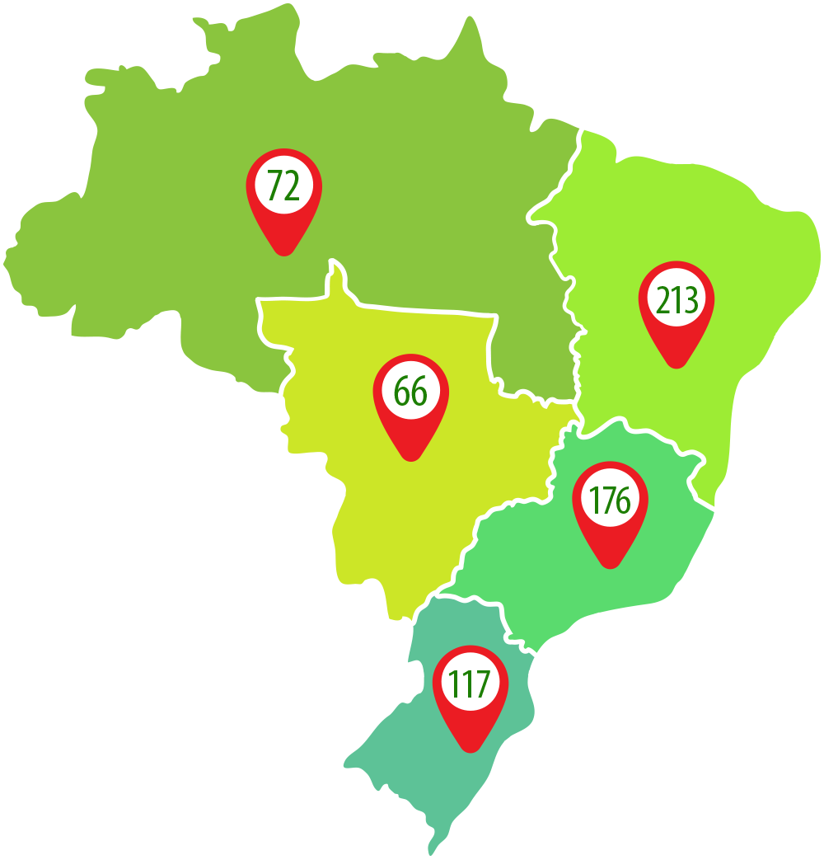
A Rede Federal de EPCT
38 Institutos Federais de Educação
2 Centros Federais de Educação
Colégio Pedro II
644 Unidades (Campi)
568 Municípios atendidos (presencial)

Slide 3
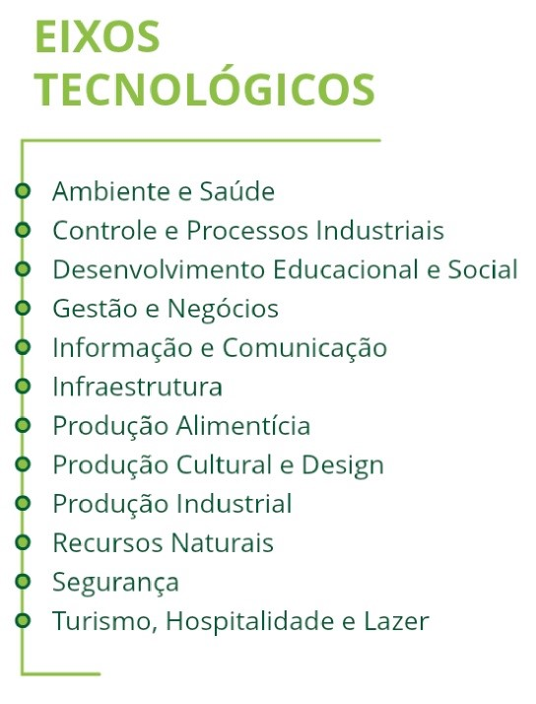
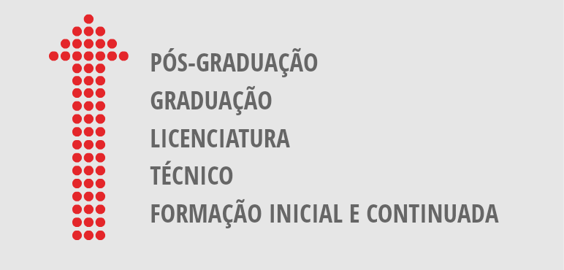
Verticalização do Ensino
Mais de 9.000 Cursos em diversas modalidades

Slide 4
O que a REDE FEDERAL tem?

Slide 5
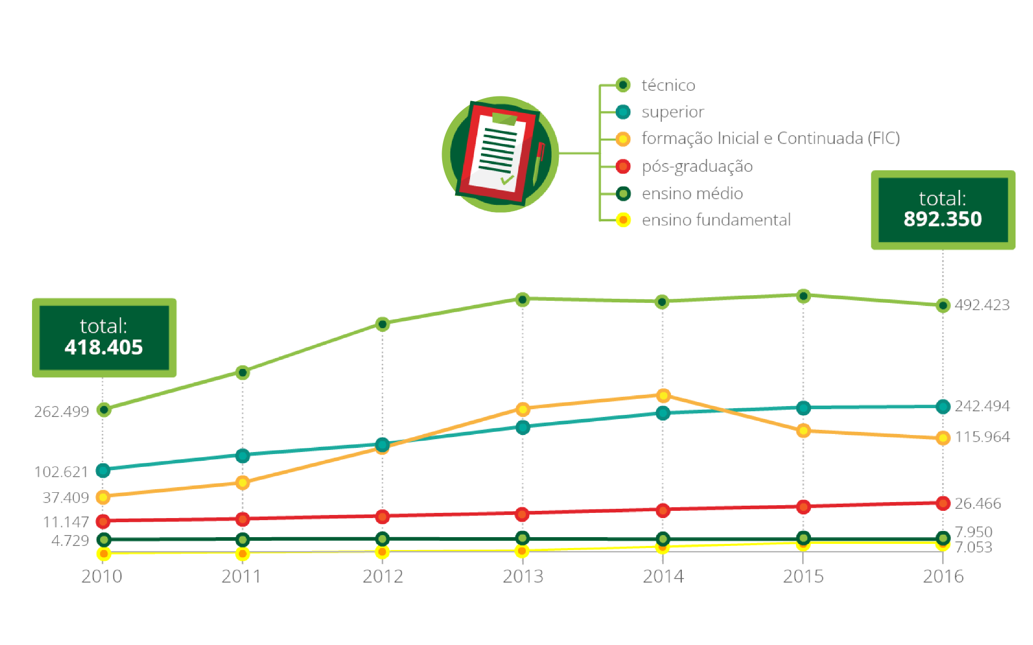
Matrículas na REDE FEDERAL
Até Maio de 2017: 778.686 matrículas (583.487 presencial e 195.199 EaD)

Slide 7
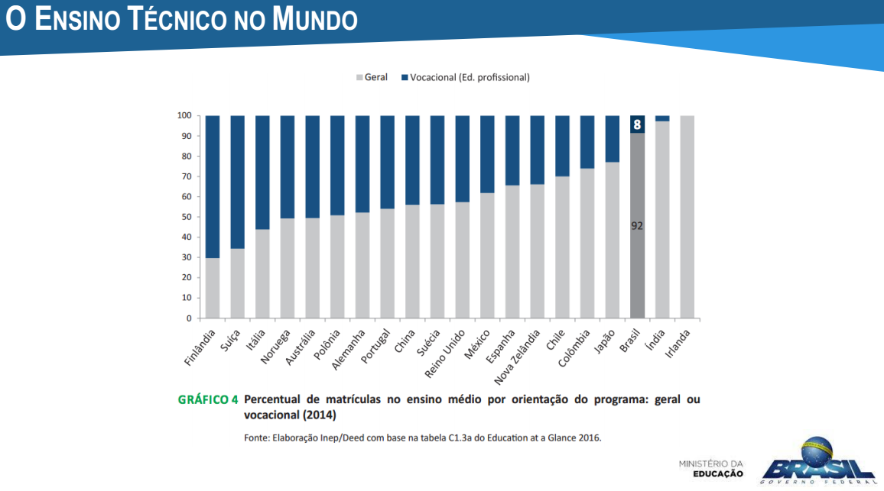

Slide 10
Os 5 Pólos de Inovação Tecnológica da REDE
Instituto Federal | Segmento
Bahia | Equipamentos Médicos
Ceará | Sistema de Embarcados e Mobilidade Digital
Espírito Santo | Metalurgia
Fluminense | Monitoramento e Instrumentação para o Ambiente
Minas Gerais | Sistemas Automotivos Inteligentes

Slide 11
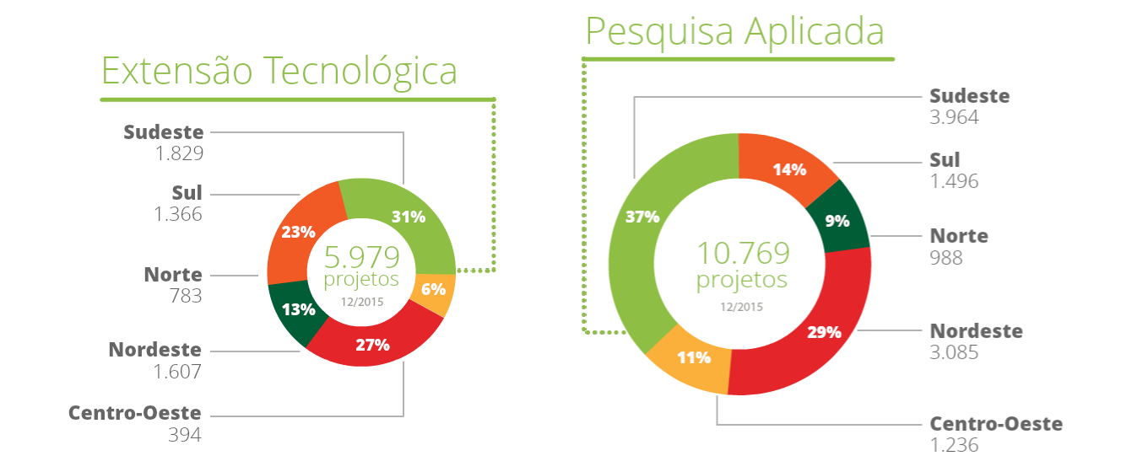
Pesquisa Aplicada e Extensão Tecnológica na REDE

Slide 12
Nível Socioeconômico dos Estudantes

Slide 19
Orçamento da REDE

Slide 20
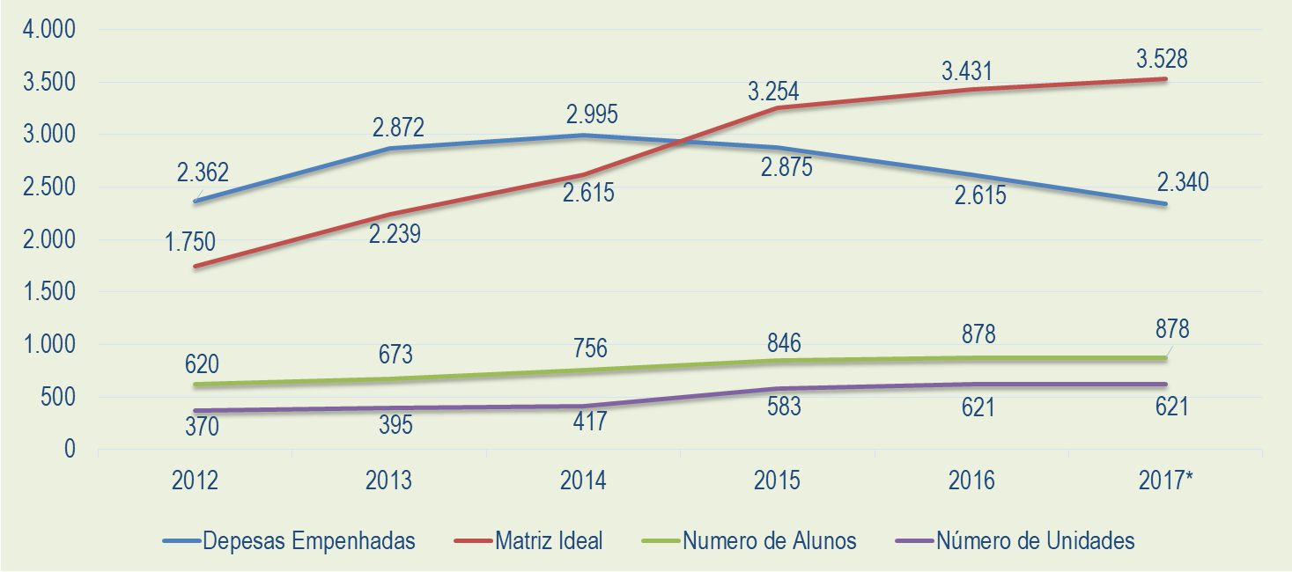
Orçamento, Matrículas e Unidades da REDE FEDERAL (2015 a 2017)

Slide 21
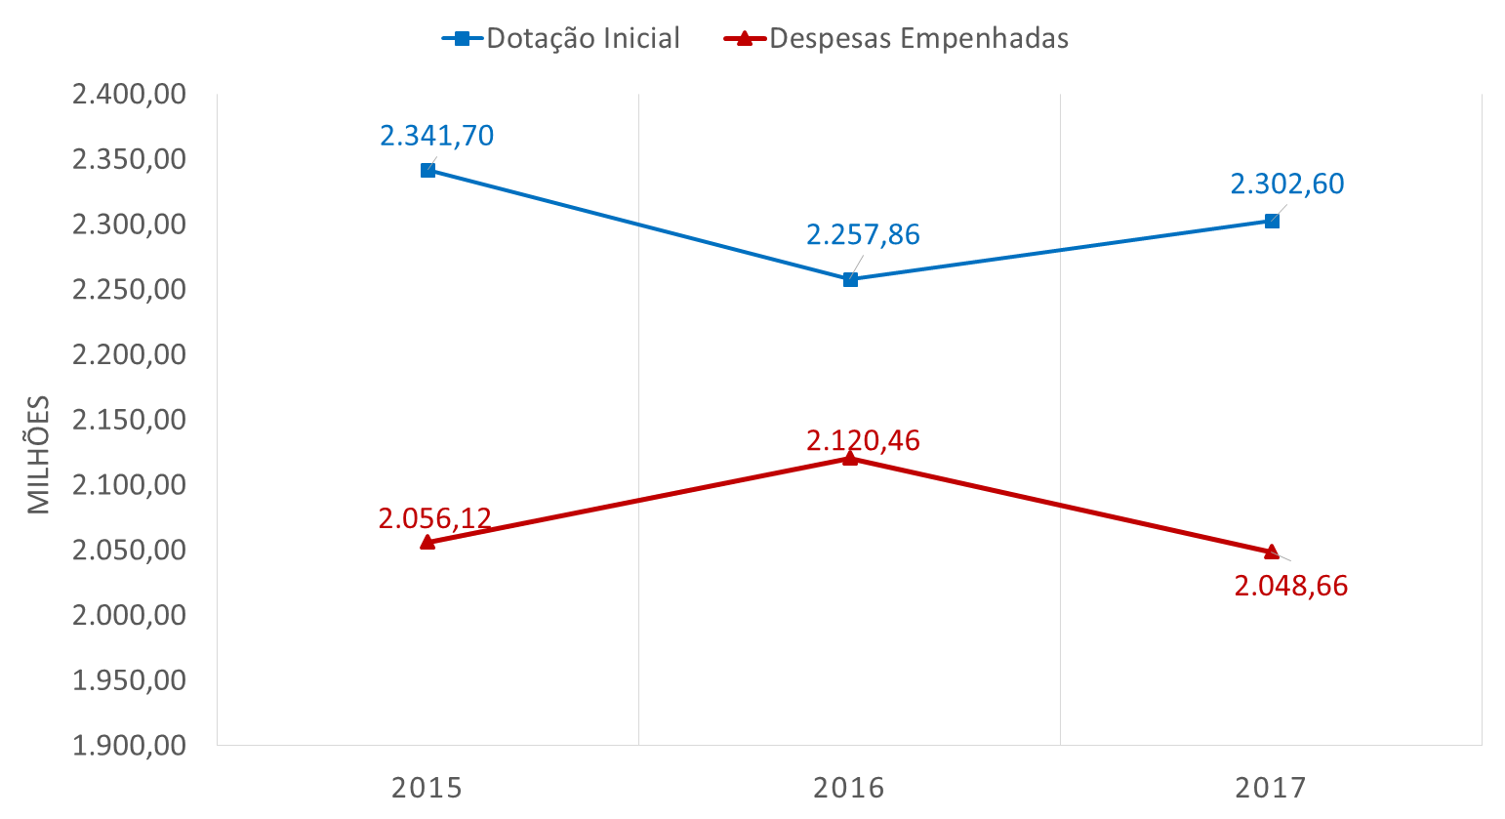
Orçamento de CUSTEIO da REDE FEDERAL (2015 a 2017)

Slide 22
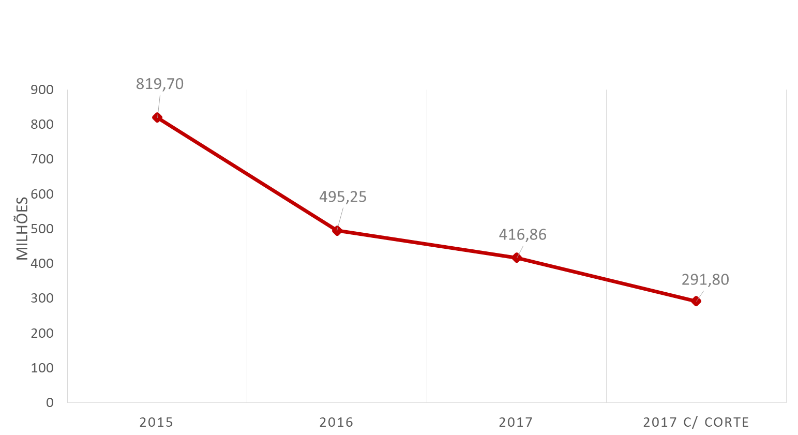
Orçamento de INVESTIMENTO da REDE FEDERAL (2015 a 2017)

Slide 23
Histórico do Investimento por Aluno da REDE FEDERAL (2012 a 2017)

Slide 24
Quais são os Impactos dessa redução do Orçamento?

Slide 25
Matrículas na REDE FEDERAL
Até Maio de 2017: 778.686 matrículas (583.487 presencial e 195.199 EaD)

Slide 28
Impactos da Redução Orçamentária
Fechamento de Setores / Unidades.
Cancelamento de Atividades didático-pedagógicas.
Prejuízos à qualificação e capacitação de Servidores.
Demissão de Servidores Terceirizados (mais de 3 mil já demitidos).
Cancelamento de Programas e Projetos de Ensino (monitoria, reforço e nivelamento escolar).
Aumento da Retenção e da Evasão Escolar.
Redução da oferta de Cursos e de Vagas.
Cancelamento de Políticas de fomento à Pesquisa e à Extensão Tecnológica.
Cancelamento do Programas de Qualificação de Servidores.
Cancelamento de Programas de intercambio de Pessoal.
Subaproveitamento da capacidade e do potencial do Quadro de Servidores.
Sucateamento de infraestrutura física e de Laboratórios.

Slide 29
UBERLANDO TIBURTINO LEITE
Reitor do Instituto Federal de Rondônia (IFRO)
Coordenador da Câmara de Administração do CONIF
www.conif.org.br
conif@conif.org.br
(61) 3966-7201

